Slide 1
Interaksi Manusia dan Komputer (IMK)
THE USER INTERFACE (UI) DESIGN PROCESS
Web-Based User Interface

Slide 2
Overview

Slide 3
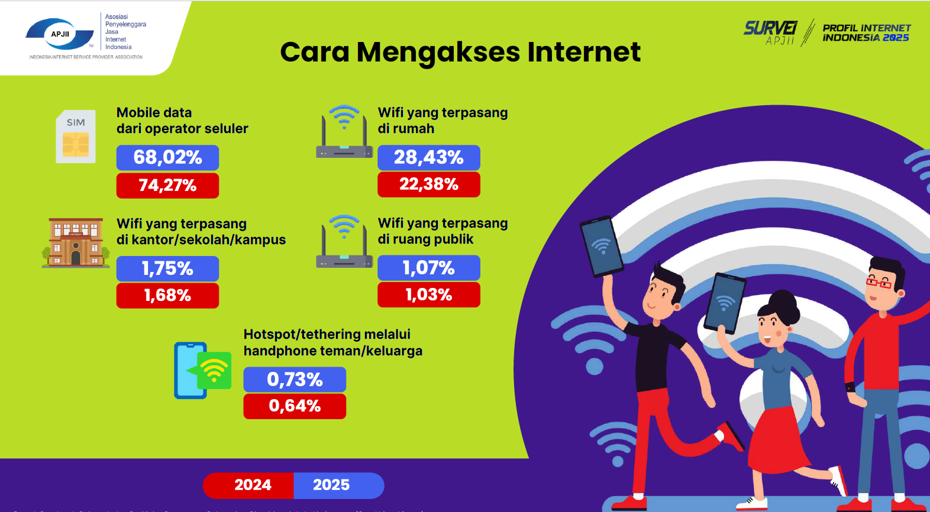
Sumber: apjii 2025

Slide 4
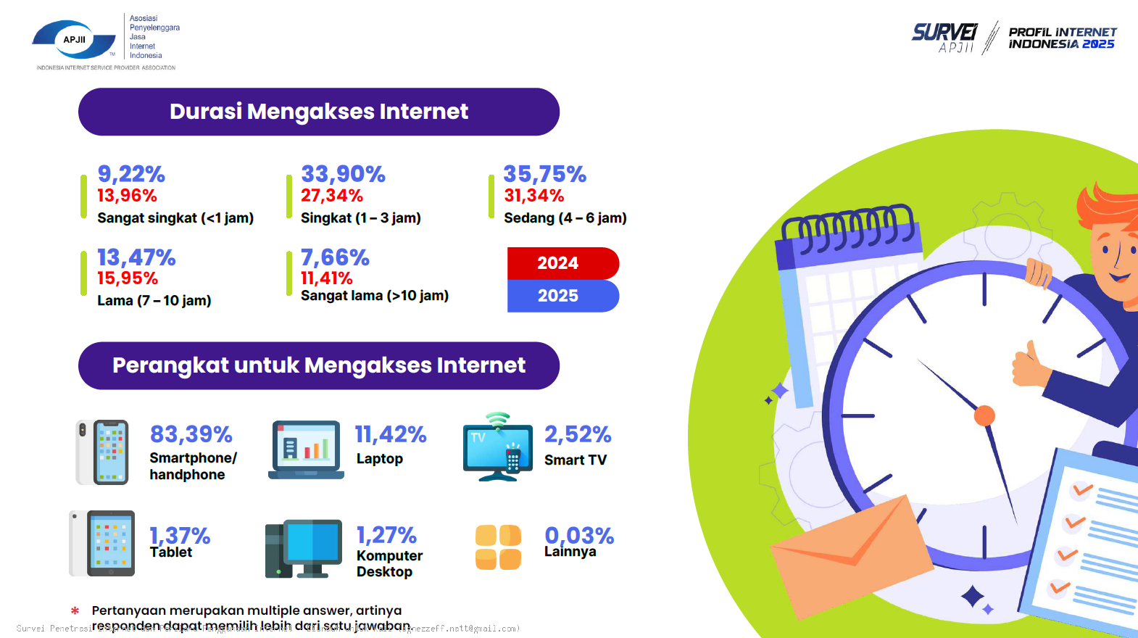
Sumber: apjii 2025

Slide 5
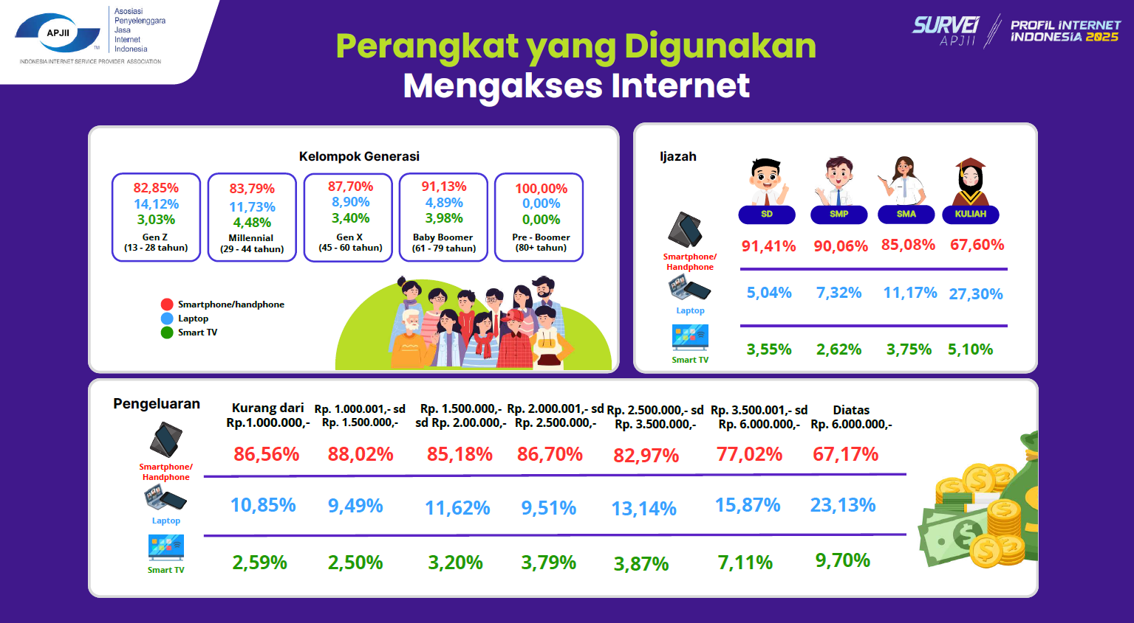
Sumber: apjii 2025

Slide 6
Web Design Principles

Slide 7
Atribut
Bagaimana mendesain antar muka sistem berbasis web untuk membangun website dengan halaman yang efektif?
Beberapa atribut yang perlu diperhatikan:
Textual content
Graphic design
Navigation
Structure
Links

Slide 8
Textual Content
Content yang ditampilkan dalam sebuah website memiliki nilai yang lebih penting dibandingkan desain dari website itu sendiri.
Informasi yang sesuai merupakan hal yang sangat penting dalam sebuah website.
Hal yang perlu diperhatikan:
Membaca pada monitor lebih lambat dibandingkan pada kertas
Mata relatif lebih cepat lelah saat membaca narasi yang panjang pada monitor
User cenderung hanya membaca header, highlights dan paragraf tertentu

Slide 9
Graphic Design
Tampilan grafis harus memperhatikan masalah konsistensi, susunan antara teks dan gambar, kontras, warna dan fungsionalitas dari gambar yang ditampilkan
Hal yang perlu diperhatikan:
Pemilihan format gambar yang sesuai dan pertimbangan masalah ukuran file gambar yang akan mempengaruhi kecepatan akses dan waktu tunggu (delay)
Menyesuaikan tampilan grafis dengan dimensi halaman website yang akan ditampilkan di layar

Slide 10
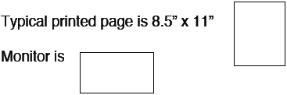
Graphic Design
Apabila monitor menampilkan resolusi 640 x 480 pixel maka dimensi rata-rata yang dapat digunakan untuk tampilan halaman website pada sebuah web browser yakni 595 x 295 pixel.
Dimensi umum yang digunakan untuk halaman website yaitu 800 x 640 pixel, untuk website dengan informasi yang sangat banyak dapat menggunakan ukuran yang lebih besar.

Slide 11
Graphic Design
Usahakan setiap halaman hanya menggunakan satu layar, hindari scrolling layar jika memungkinkan.
Jika tidak memungkinkan, scrolling hanya sesuai untuk content, hindari scrolling untuk halaman navigasi. Gunakan scrolling layar ke atas/bawah, jangan ke samping (kiri/kanan).
Letakkan link yang penting pada bagian atas halaman website.
Adopsi tren yang relevan untuk diterapkan, misalnya
Accordeon, untuk meringkas konten sesuai pilihan
Burger menu, untuk meringkas daftar menu yang terlalu banyak tulisan

Slide 12
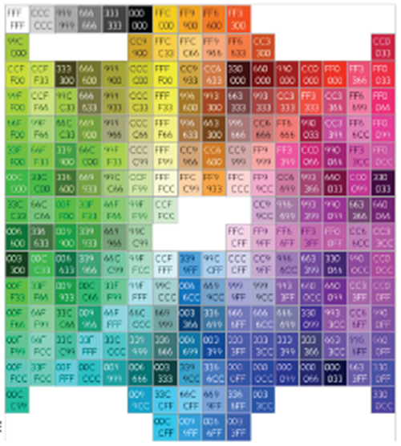
Graphic Design
Meskipun monitor telah mampu menampilkan jutaan warna, namun hanya 216 warna yang biasa digunakan untuk aktivitas browsing.
Sumber webdesignstutorial.blogspot.com

Slide 13
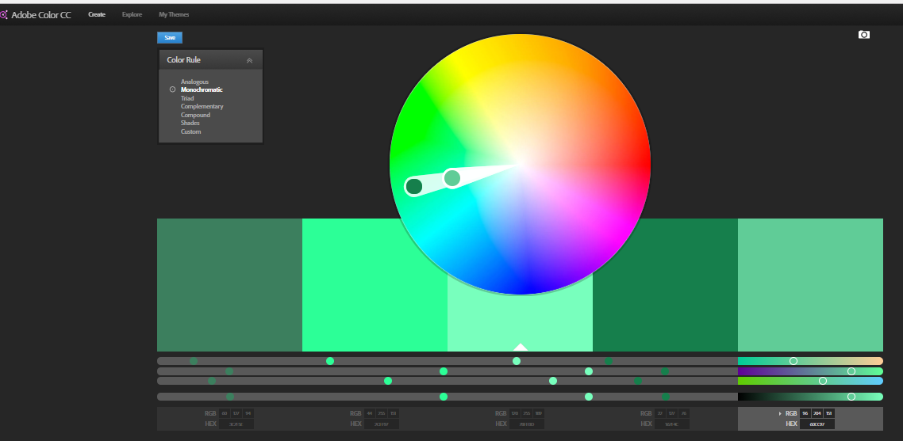
Sumber color.adobe.com

Slide 14
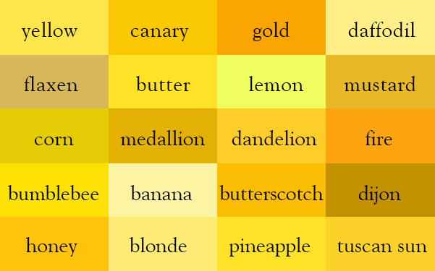
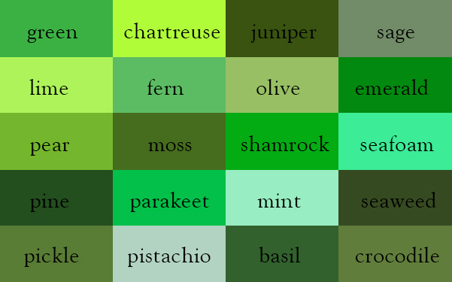
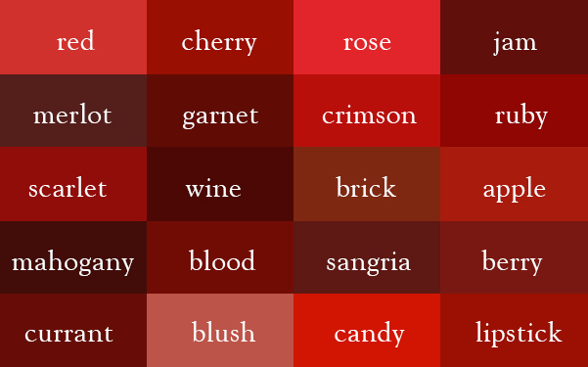
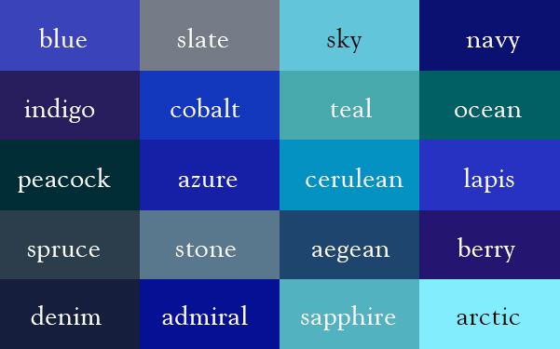
Dimana letak perbedaannya?
Sumber http://ingridsundberg.com/2014/02/04/the-color-thesaurus/

Slide 15
Graphic Design
Pemilihan format file gambar yang sesuai
GIF – Graphic Interchange Format
Compressed, lossless format, 8-bit
Keuntungan: memungkinkan warna transparan dan animasi
Cocok untuk icon atau gambar dengan warna yang solid
JPEG – Joint Photographic Expert’s Group
Compressed, lossy, 24-bit
Keuntungan: memungkinkan memilih faktor kompresi dan menentukan kualitas gambar
Cocok untuk fotografi dan gambar dengan warna kompleks
PNG – New Universal Format
Seperti halnya JPEG
Lebih unggul untuk menampilkan warna transaran dibandingka JPEG dan GIF

Slide 16
Navigation
Navigasi merupakan elemen kritis dalam menentukan efektivitas antarmuka sebuah website
Navigasi harus memberikan penjelasan tentang struktur informasi pada website, dengan menyediakan:
Daftar isi (site map)
Index
Navigation bar
Kemampuan Searching

Slide 17
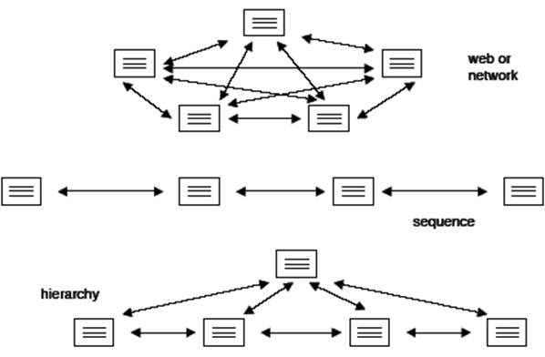
Structure
Struktur website yang diperhatikan:
Connectivity and compactness
Branching factor
Page length
Number of links

Slide 18
Structure
Homepage merupakan halaman yang terpenting dalam website
Berikan tampilan yang menarik pada homepage dan penjelasan tentang informasi apa saja yang dapat ditemukan pada website
Tampilkan beberapa real content maupun berita aktual pada homepage
Jika link yang dibuat pada homepage menggunakan gambar, maka berikan pula label berupa teks
Tampilkan informasi dinamis pada homepage

Slide 19
Links
Link sama seperti gaya dialog buttons, harus memberikan penjelasan tentang apa yang dapat dilakukan pada halaman berikutnya
Sebuah link yang baik berpedoman pada:
Bagaimana user dapat memprediksi tujuan sebuah link
Bagaimana user dapat membedakan antara sebuah link dengan link lainnya yang memiliki kemiripan
Sesuai tidaknya content yang ditampilkan oleh link
Pastikan semua link pada website dapat bekerja sesuai dengan fungsi masing-masing

Slide 20
Links
Hati-hati terhadap penggunaan kata “here”/”disini” pada sebuah link:
Klik disini untuk menampilkan Artikel.
Dapatkan informasi detail pada Artikel.
Penulisan sebuah link harus pada satu baris yang sama.
Profil Kota Bandung
Kawasan Wisata di
Kota Bandung
Informasi Hotel
Ada 3 atau 4 link?

Slide 21
Interaksi Manusia dan Komputer (IMK)
THE USER INTERFACE (UI) DESIGN PROCESS
Mobile Device User Interface

Slide 22
Tujuan
Setelah mengikuti materi ini mahasiswa dapat:
Mahasiswa/i dapat memahami konsep desain UI berbasis web dan perangkat bergerak.

Slide 23
Overview

Slide 24
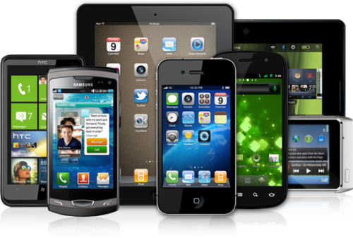
Mobile Device
Sumber thedroidguy.com

Slide 25
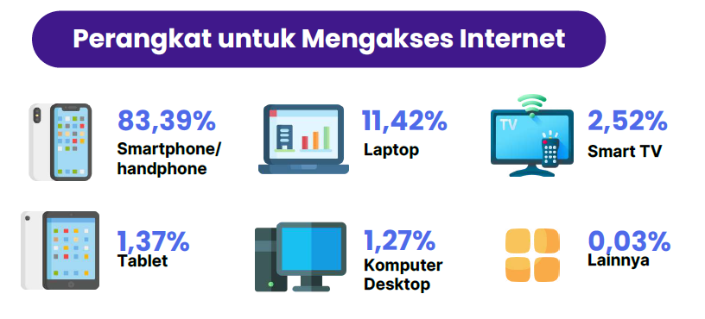
Sumber: apjii 2025

Slide 26
Mobile User Interface Principles

Slide 27
Apa yang Berbeda pada Perangkat Mobile?
Perbedaan input
One-handed, keypad, camera, pens, soft keyboard
Digunakan pada tempat berbeda-beda
Power/daya energi yang terbatas
Mudah rusak
Bandwidth yang rendah
Layar yang kecil
Sangat mungkin muncul desain interaksi baru dalam waktu dekat

Slide 28
Interface Perangkat Mobile [1]
Memungkinkan pemakai menggunakan shortcut
Pemakai cenderung lebih suka mengurangi jumlah interaksi.
Pengurangan jumlah operasi untuk melakukan aktivitas.
Shortcut untuk memudahkan pengoperasian fungsi tertentu.
Tombol yang mudah digunakan.
Menawarkan umpan balik informasi
Terdapan umpan balik atas setiap tindakan/aksi, misalnya dengan suara beep ketika tombol ditekan atau terjadi kesalahan.
Umpan balik harus mudah dipahami oleh pengguna.

Slide 29
Interface Perangkat Mobile [2]
Mendesain dialog yang mudah digunakan
Urutan aksi dan fungsionalitas sistem harus diorganisasikan dalam grup/kategori.
Pemakai akan lebih nyaman jika menemukan gaya dialog yang sama antara penggunaan PC dengan perangkat mobile.
Mendukung kendali internal
Pemakai akan lebih suka apabila sistem memberikan respon terhadap aksi mereka, daripada sistem yang mengontrol mereka.

Slide 30
Hal yang Diperhatikan
Gaya dialog yang memungkinkan penggunaan layar yang terbatas.
Konsistensi
Tampilan dan gaya dialog suatu aplikasi harus sama pada lintas platform maupun ketika ditampilkan pada perangkat mobile yang berbeda-beda.
Mobile device harus dibekali dengan kemampuan metodologi I/O ketika menampilkan sebuah dokumen untuk menjaga konsistensi ketika ditampilkan pada mesin/komputer desktop dan perangkat mobile itu sendiri.

Slide 31
Hal yang Diperhatikan (lanjutan)
Pencegahan kesalahan dengan error handling yang sederhana
Efisiensi dan optimasi penggunaan memori internal
Aplikasi mobile device harus memiliki desain antarmuka yang menggunakan memori sangat kecil selama menjalankan berbagai tugas
Stabilitas koneksi jaringan dan pemanfaatan akses jaringan yang seminimal mungkin.

Slide 32
Prinsip Desain Antarmuka Perangkat Mobile [1]
Desain konteks multiple dan dinamis
Memungkinkan user mengatur konfigurasi yang diinginkan
Memungkinkan pengoperasian dengan satu tangan/hand-free
Memungkinkan aplikasi beradaptasi otomatis sesuai lingkungan kerja pemakai
Desain perangkat dengan ukuran kecil
Memanfaatkan layar yang terbatas dengan menyusun fungsi berdasarkan urutan aktivitas
Menyediakan pemilihan huruf atau kata saat mengisikan teks

Slide 33
Prinsip Desain Antarmuka Perangkat Mobile [2]
Desain dengan perhatian khusus
Menyediakan suara dan opsi keluaran sebagai umpan balik sistem
Desain kecepatan dan recovery
Memungkinkan aplikasi dihentikan, dimulai maupun dilanjutkan tanpa masalah
Aplikasi harus dapat berjalan cepat
Desain interaksi top-down
Menampilkan struktur informasi yang dapat dipilih detail informasi mana saja yang akan ditampilkan

Slide 34
Prinsip Desain Antarmuka Perangkat Mobile [3]
Desain personalisasi
Menyediakan personalisasi aturan dan desain sesuai yang diinginkan pemakai
Desain yang menyenangkan
Aplikasi harus memiliki tampilan yang menarik dan interaktif saat digunakan

Slide 35
Responsive Design

Slide 36
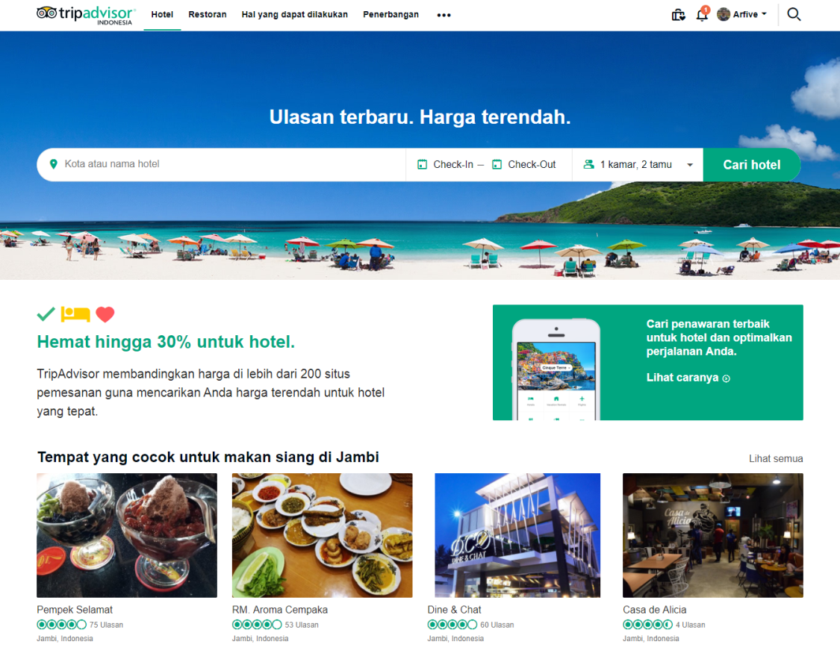
Browsing Menggunakan Mobile Device
Berikut ini merupakan layout halaman website yang ditampilkan melalui web browser.
Sumber tripadvisor.co.id
Notes:
Sebuah halaman website agar sesuai untuk ditampilkan pada layar sebuah mobile device, perlu adanya re-design.
Adakah website yang telah menyediakan auto-converting tampilan website menyesuaikan dengan perangkat mobile yang mengaksesnya?

Slide 37
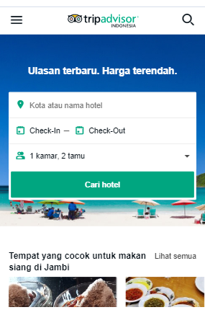
Browsing Menggunakan Mobile Device
Auto-converting dari tampilan web menjadi tampilan pada perangkat mobile tidak selamanya dapat bekerja dengan baik
Pengembang website perlu bekerja sama dengan desainer perlu mempersiapkan re-design.
Sumber tripadvisor.co.id

